Slide 1

Jak pomóc dziecku w nauce?

Slide 2

Mózg dziecka należy stymulować już od najmłodszych lat. Do jego prawidłowego rozwoju ważne są pewne aspekty, które na pierwszy rzut oka mogą wydawać się zupełnie nieznaczące.
Przykład? Proszę bardzo.

Slide 3

GŁOŚNE CZYTANIE DZIECIOM
TO TYLKO NIEKTÓRE Z WIELU KORZYŚCI
rozbudowuje słownictwo dziecka
rozwija wyobraźnię dziecka i kształci umiejętności rozumienia i analizowania tekstu
zapewnia pozytywne emocje związane z czytaniem i książkami
buduje ogólne zrozumienie świata i postaw wobec konkretnych problemów

Slide 4

Parę porad, dla rodziców młodszych dzieci:
Czytaj dziecku
Wspólnie analizujcie ilustracje z książek
Zadawaj dziecku pytania
Graj z nim w gry planszowe

Slide 5

Pozwól dziecku na doświadczanie świata:
Daj mu się od czasu do czasu pobrudzić farbami, poskakać w kałuży, czy pomóc sobie np. w kuchni
Dla dziecka ważny jest czas spędzony z rodzicem, ale potrzebuje on również czasu na samodzielną zabawę – taką, którą tworzy sam i ustala w niej własne zasady.
Rozmawiaj z dzieckiem. Zadawaj mu pytania. Pozwól wypowiedzieć się na dany temat.
Zamiast komputera lub telewizora zaproponuj mu inne rozwijające zabawy: malowanie, rysowanie, wycinanki, układanki, klocki, prace domowe (np. pościeranie kurzy), słuchanie piosenek itp..
Nie wyręczaj dziecka. Daj mu możliwość wykazania się. Bądź cierpliwy. Pozwól mu dojść do czegoś samemu.
Stosuj zasadę ograniczonego wyboru. To pomoże mu w przyszłości podejmować przemyślane decyzje. Nic skomplikowanego: na śniadanie chcesz jajko, czy płatki? Dzisiaj ubierasz czerwone, czy niebieskie spodnie?

Slide 6

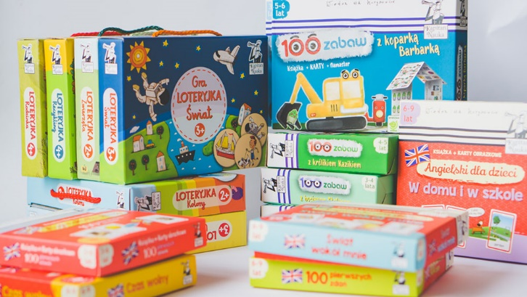
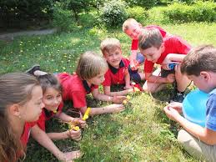


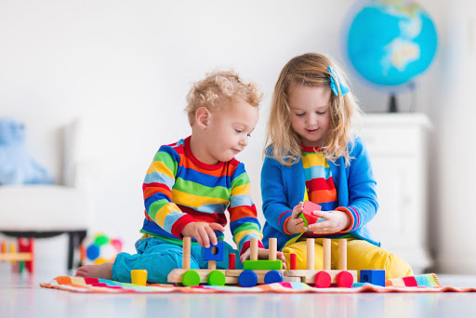
Pamiętaj
Dziecko najlepiej uczy się przez zabawę
Im więcej zmysłów zaangażuje – tym łatwiej będzie mu przyswajać pewne rzeczy.

Slide 7

Gdy dziecko chodzi już do szkoły ważne jest, aby stworzyć mu odpowiednie stanowisko do nauki i zadbać o sprzyjającą atmosferę.
PRZEWIETRZONY
POKÓJ
ODPOWIEDNIA TEMPERATURA-
NIE ZA ZIMNO I NIE ZA GORĄCO
CISZA
WŁAŚCIWE OŚWIETLENIE
BIURKA
WYSOKOŚĆ KRZESŁA I BIURKA
DOSTOSOWANA DO WZROSTU
PORZĄDEK NA BIURKU

Slide 8

Jak się uczymy?
Całe ciało człowieka oplatają komórki nerwowe. Ich duże skupisko w
głowie to mózg. Jest on jedną z najważniejszych części ciała, ponieważ dzięki niemu słyszymy, widzimy, mówimy, czujemy, myślimy, uczymy się i zapamiętujemy.

Slide 9



Dlatego ważne jest, aby pamiętać o „odpoczynku dla mózgu”
SEN
PRZERYWANIE WYSIŁKU UMYSŁOWEGO NA KRÓTKI RELAKS LUB ZABAWĘ
RUCH NA ŚWIEŻYM POWIETRZU

Slide 10
Rady, które możemy dać dziecku:
1. Zacznij naukę od tego, co sprawia ci przyjemność lub jest łatwiejsze.
2. W następnej kolejności odrabiaj zadania trudne. Nie zostawiaj ich na koniec.
3. Podczas nauki rób krótkie przerwy.
4. Nowy tekst czytaj cicho i uważnie, łatwiej go zrozumiesz.
5. Nowe pojęcia podkreślaj ołówkiem, a jeśli nie wiesz, co oznaczają, sprawdź w słowniku lub zapytaj o nie nauczyciela albo rodzica.

Slide 11
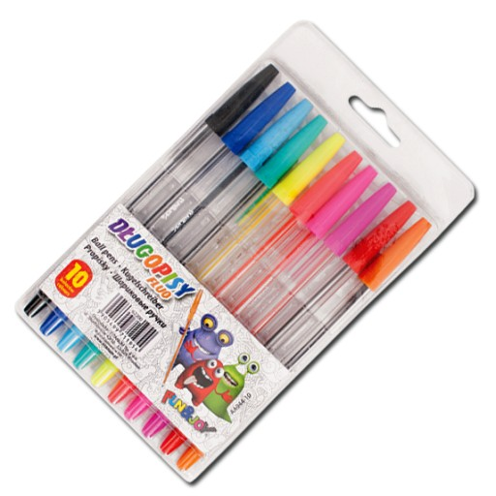

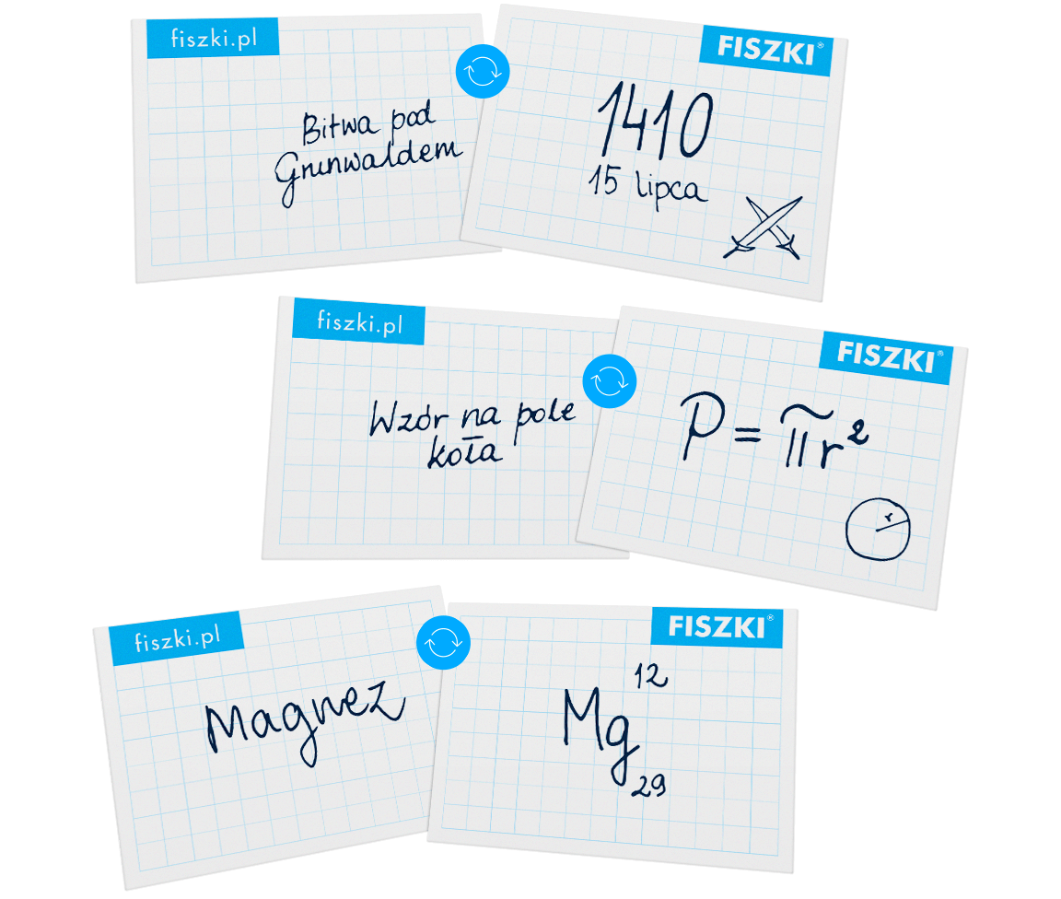
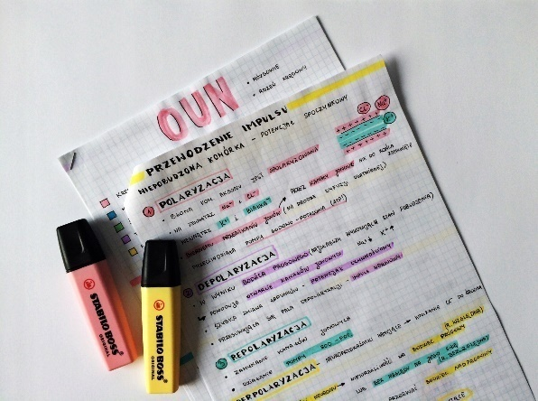
Co może się przydać do nauki?
KOLOROWE
KARTECZKI
KOLOROWE
DŁUGOPISY
TWORZENIE
NOTATEK
FISZKI

Slide 12

Niezwykle ważna jest tu również postawa rodzica
Motywuj dziecko do nauki
Pamiętaj, że najważniejsze są starania
Ucz dziecko odpowiedzialności. Spraw, aby samo czuło, że powinno się uczyć, a nie ulegało ciągłym namowom rodzica.
Gdy widzisz, że się stara, mów mu, że jesteś z niego dumny
Motywuj dziecko do nauki, ale w taki sposób, by nie kojarzyło mu się to z przykrym obowiązkiem.
Wyznacz pewne STAŁE zasady.
Gdy dostanie złą ocenę mimo tego, że się uczył powiedz, że najważniejsze są starania i następnym razem na pewno pójdzie mu lepiej
Nie utwierdzaj dziecka w przekonaniu, że uczy się dla dobrych ocen, rodzica, babci …itp. Uczy się dla siebie.
Staraj się, aby dziecko miało pozytywny stosunek do nauki.

Slide 13



Najgorsze co można zrobić to sprawić, że dziecko będzie myślało o nauce, jak o przykrym obowiązku.

Slide 14

Gdy widzisz, że twoje dziecko mimo starań ma duży problem z nauką zastanów się, jaka może być tego przyczyna. Być może wydarzyło się coś, czym się przejmuje, nie wysypia się lub ma problemy z koncentracją.
Pamiętaj, że zawsze możesz porozmawiać z nauczycielem lub pedagogiem. Oni dołożą wszelkich starań, aby znaleźć źródło problemu i pomóc dziecku sobie z nim poradzić.

Slide 15

Bądź rozsądnym rodzicem i spraw, aby nauka nie była dla dziecka problemem, a sposobem na odkrywanie świata.

